Slide 1

Начало царствования Ивана IV
§3–4 прочитать, учить записи. Сообщение по желанию: Иван Федоров, Сильвестр, Митрополит Макарий

Slide 2
План
1. Принятие царского титула.
2. Московское восстание 1547 г.
3. Избранная рада.
4 .Первый Земский собор и Судебник 1550 г.
5. Церковные соборы и начало книгопечатания.
6. Создание приказов и губная
реформа.
7 Налоговая реформа.

Slide 3
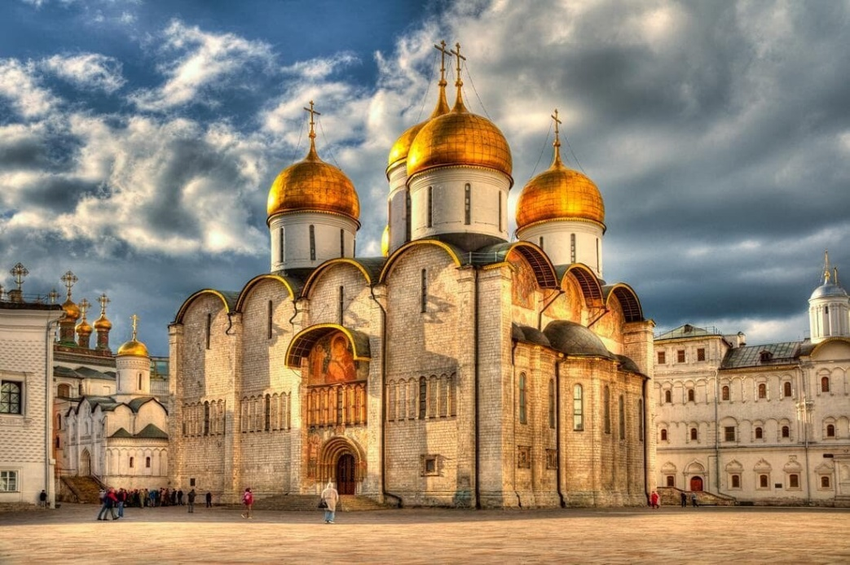
1. Принятие царского титула.
Успенский собор
Венчание на царство произошло 16 января 1547 г. в Успенском соборе Московского Кремля. Макарий возложил на голову Ивана царский венец — шапку Мономаха, вручил скипетр и державу.

Slide 4
Земский собор
Боярская дума
Высшее духовенство
Купцы и ремесленники

Slide 5
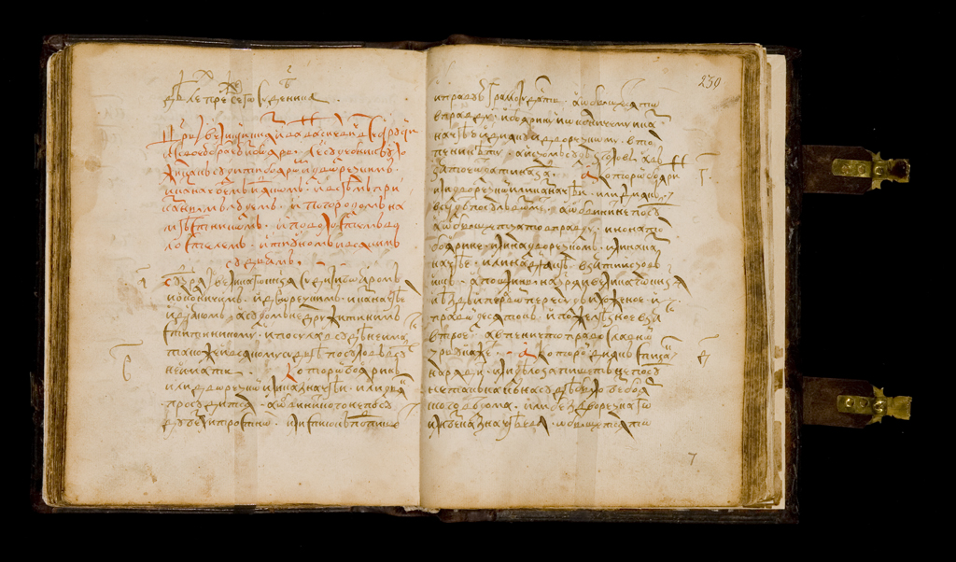
1550 год – принятие нового Судебника. Разработка под руководством А.Адашева
Не «волочить дела» и устанавливал наказания за произвол и взятки.
Ограничивалась власть наместников. Теперь они должны были судить вместе с выборными старостами и их помощниками — целовальниками.
Судебник подтвердил право выхода крестьян раз в год в течение двух недель до и после осеннего Юрьева дня. При этом размер пожилого (выплаты в пользу владельца покидаемой земли) увеличивался.

